Slide 1


Slide 2
Algumas Vantagens
Interface Moderna
Interação com redes sociais
Redução de Custos Operacionais e Admnistrativos
Funciona 100% WEB
Sistema Personalizado
Aproximação Morador Administração

Slide 3
A maior
Vantagem!!!

Slide 4
Inteiramente Personalizado!

Slide 5
Sistema Personalizado
Atenderá às necessidades exclusivas do Jd. Mangueiral
Os Síndicos terão participação plena durante o processo de desenvolvimento do sistema.
Melhor aceitação dos moradores uma vez que poderão contribuir por meio de sugestões.
Enfim todos nós faremos parte deste processo e o nosso portal terá a nossa cara.

Slide 6

Sugestões de Conteúdo do Site
1º Entrega
Módulo Funcional
Login
Cadastro de Moradores
Comunicados
Notícias
Avisos
Ocorrências
Mensagens (SMS / E-mail)
Reserva de Áreas
2ª via de boleto
Corpo Diretivo
Documentos (envio / visualização)
Correspondência
Funcionários do Condomínio
...

Slide 7

Sugestões de Conteúdo do Site
2º Entrega
Módulo Interativo
Telefones Uteis
Galeria de Fotos
Agenda de Eventos
Sugestões de Moradores
Cadastro de Visitantes
Prestadores de Serviços
Obras e Providências
Classificados
Fórum
Enquete
Votações On-line
Torneios Esportivos
...

Slide 8

Sugestões de Conteúdo do Site
3ª Entrega
Módulo Aministrativo
Fornecedores
Prestadores de Serviços
Contratos
Prestação de Contas
Adimplência/Inadimplência
Compras
Serviços de Manutenção
Patrimônio
Relatórios
...

Slide 9

Sugestões de Conteúdo do Site
4ª Entrega
APP (Iphone e Android)
Itens dos módulos:
Funcional
Interativo

Slide 10
Exemplos de Telas

Slide 11
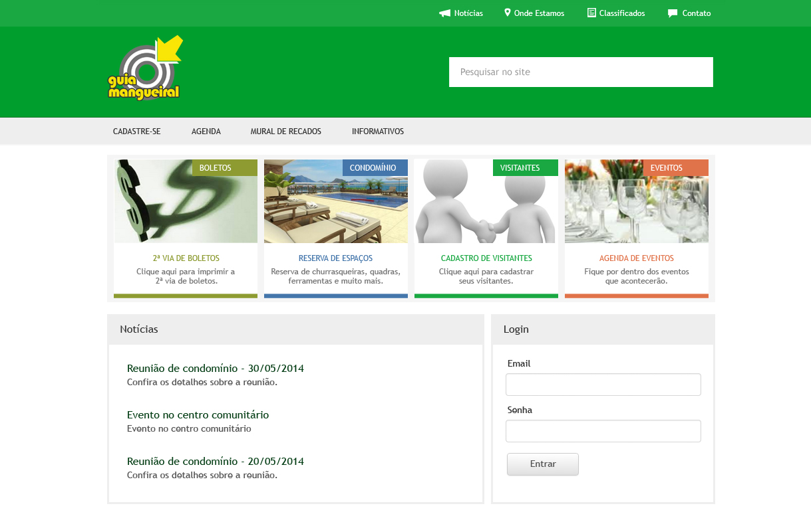

Slide 12
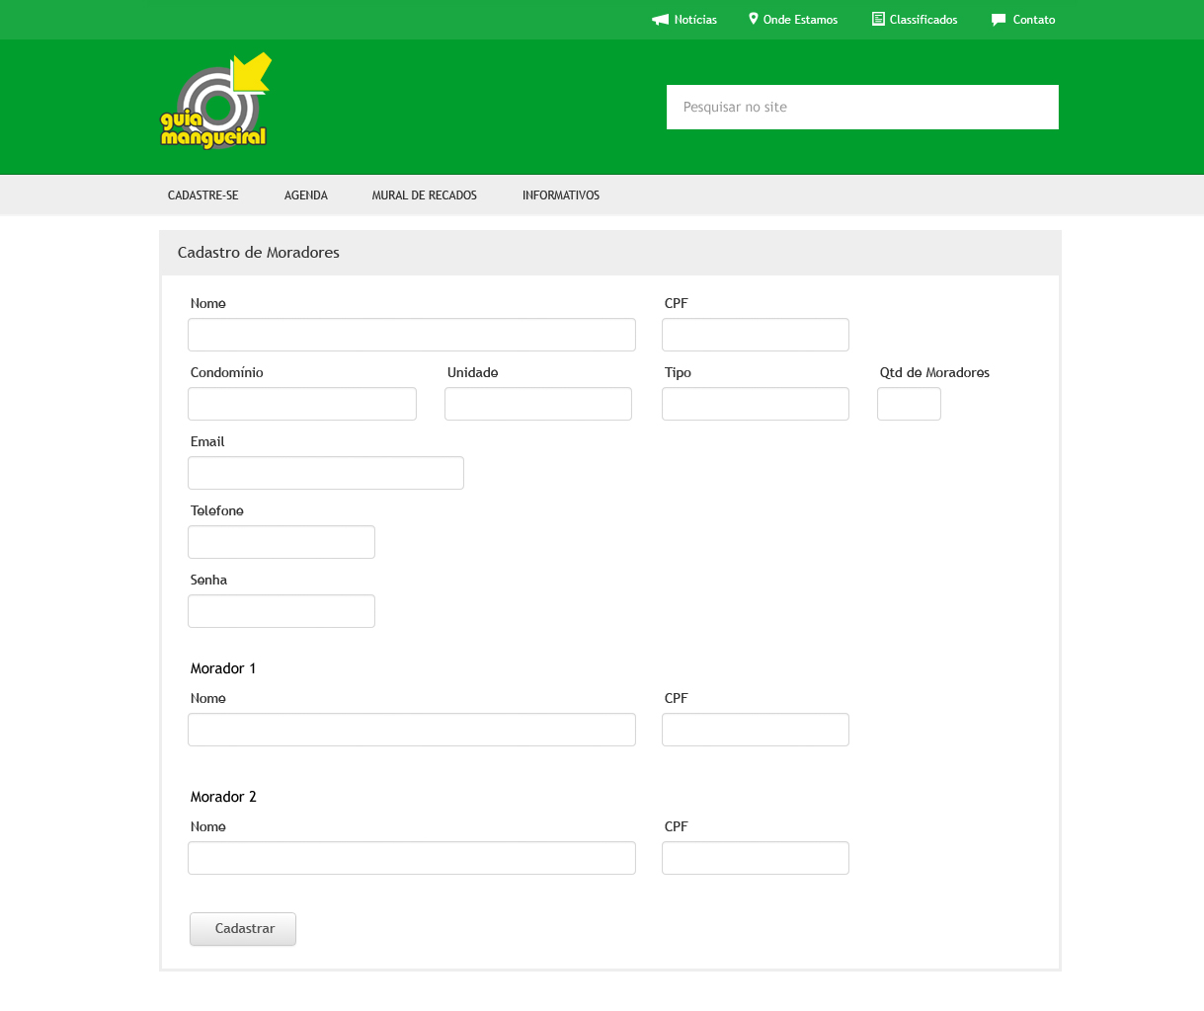

Slide 13
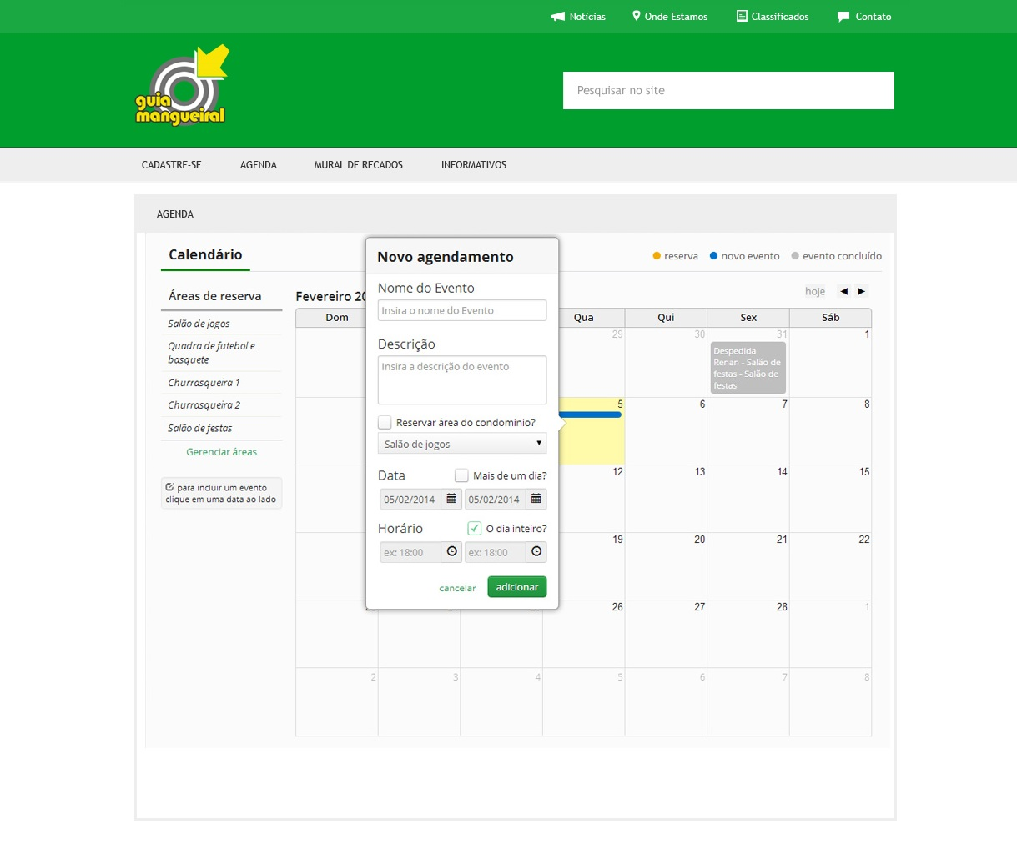

Slide 14
